Slide 1
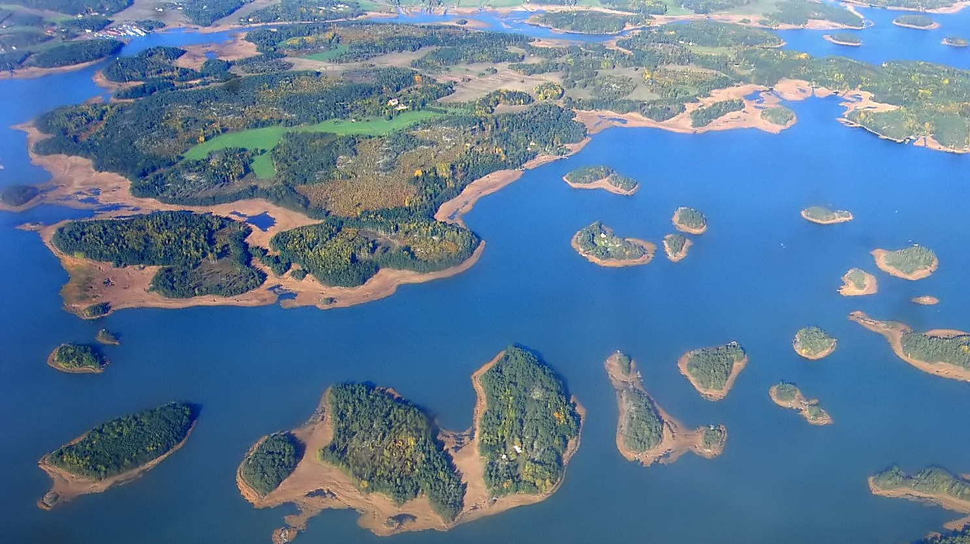
Saaristo-Suomi
Esittäjät: Kirill , Khalid , Sohila
Tehty: 20.3.2026

Slide 2
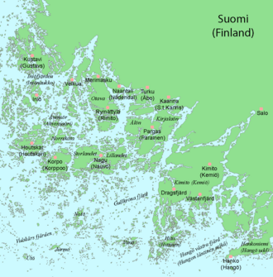
Sijainti
Saaristo Suomi sijaitsee Suomen luonaisosassa
Turun ja Ahvenanmaan saaristo
Noin 20000 saarta ja luotoa
Lähde: https://fi.wikipedia.org/wiki/Turun_saaristo

Slide 3
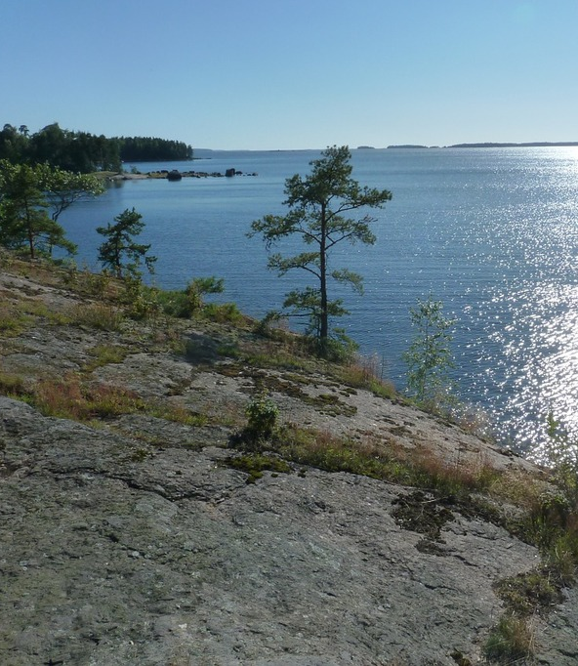
Luonto
Alueella on merta, saaria ja metsiä.
Luonto on kaunis ja monipuolinen.
Sisäsaaristossa on enemmän kasvillisuutta kuin ulkosaaristossa.
https://timelessmoon.getarchive.net/amp/media/finland-baltic-sea-booked-c8c279

Slide 4
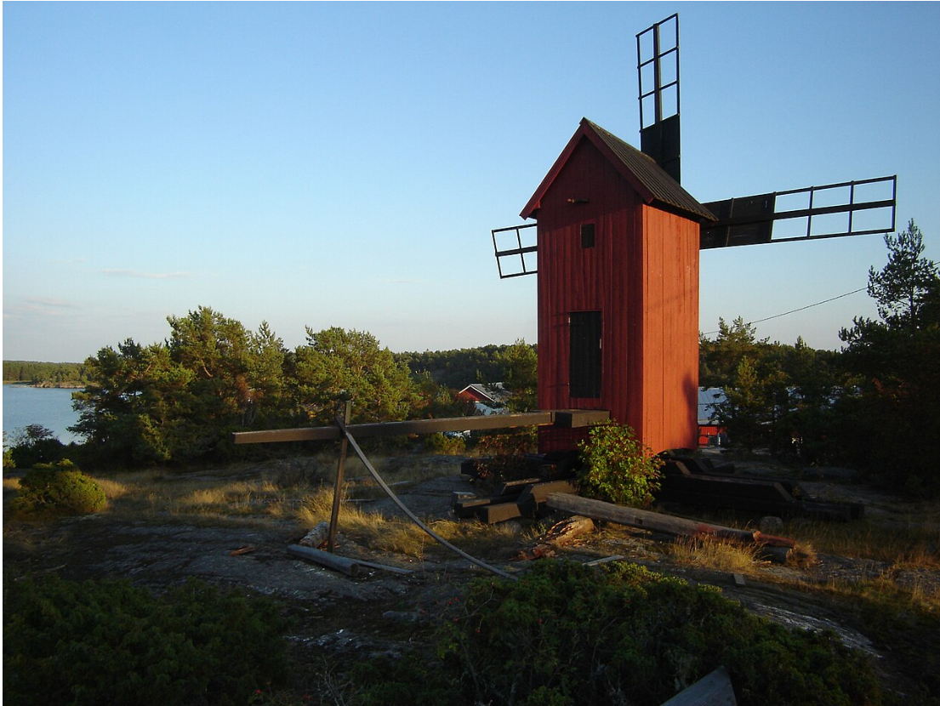
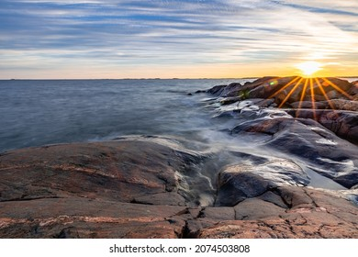
Saarityypit
Sisäsaaristossa on asutusta, peltoja ja metsiä.
Ulkosaariston saaret ovat pienempiä ja karumpia.
Kuvan lähde
https://www.shutterstock.com/search/rocky-island-finland

Slide 5
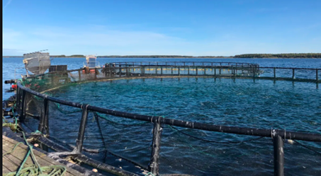
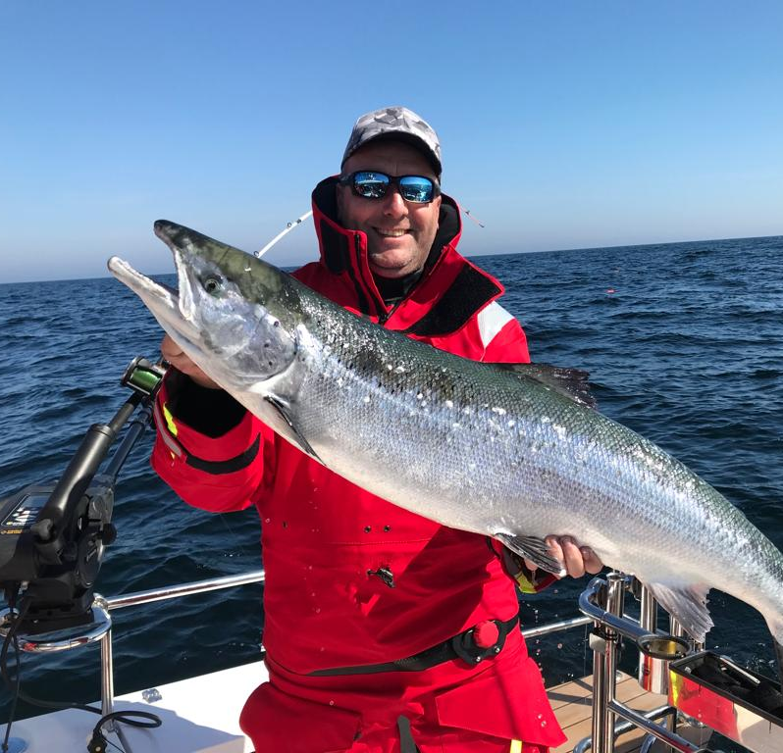
Elinkeinot
Kalastus on tärkeä elinkeino saaristossa.
Myös kalanviljely on yleistä.
Matkailu on tärkeä erityisesti.
https://www.freepik.com/premium-photo/coastal-fish-farm-ocean-aquaculture-fish-farming-many-fish-net-pens-sustainable-seafood-production_413782184.htm
https://fishingfinlandia.fi/en/salmon-sea-fishin
​

Slide 6
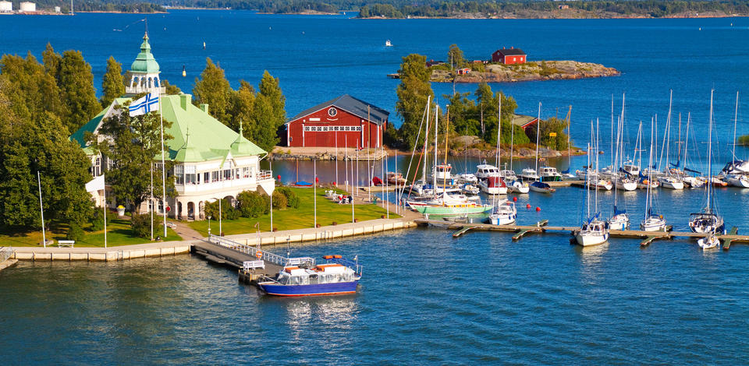
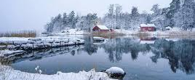
Kesä ja talvi
Kesällä saaristossa on paljon ihmisiä.
Matkailijat ja mökkiläiset tulevat alueelle.
Talvella saaristo on hiljaisempi.
https://encrypted-tbn0.gstatic.com/images?q=tbn:ANd9GcRdeBV-PK-DprJhLdBdAEj63_7WGc_Rc85ILA&s
https://www.yachtico.com/sites/default/files/imagecache/location-header/finland_destination.jpg

Slide 7
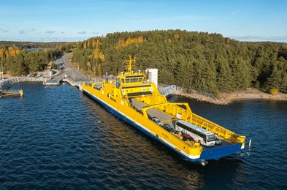
Liikkuminen
Saarten välillä liikutaan lautoilla.
Talvella käytetään jääteitä.
Juskus käytetään myös lentokoneita ja helikoptereita.
https://www.shutterstock.com/image-photo/parainen-finland-10-12-2022-260nw-2721274305.jpg

Slide 8
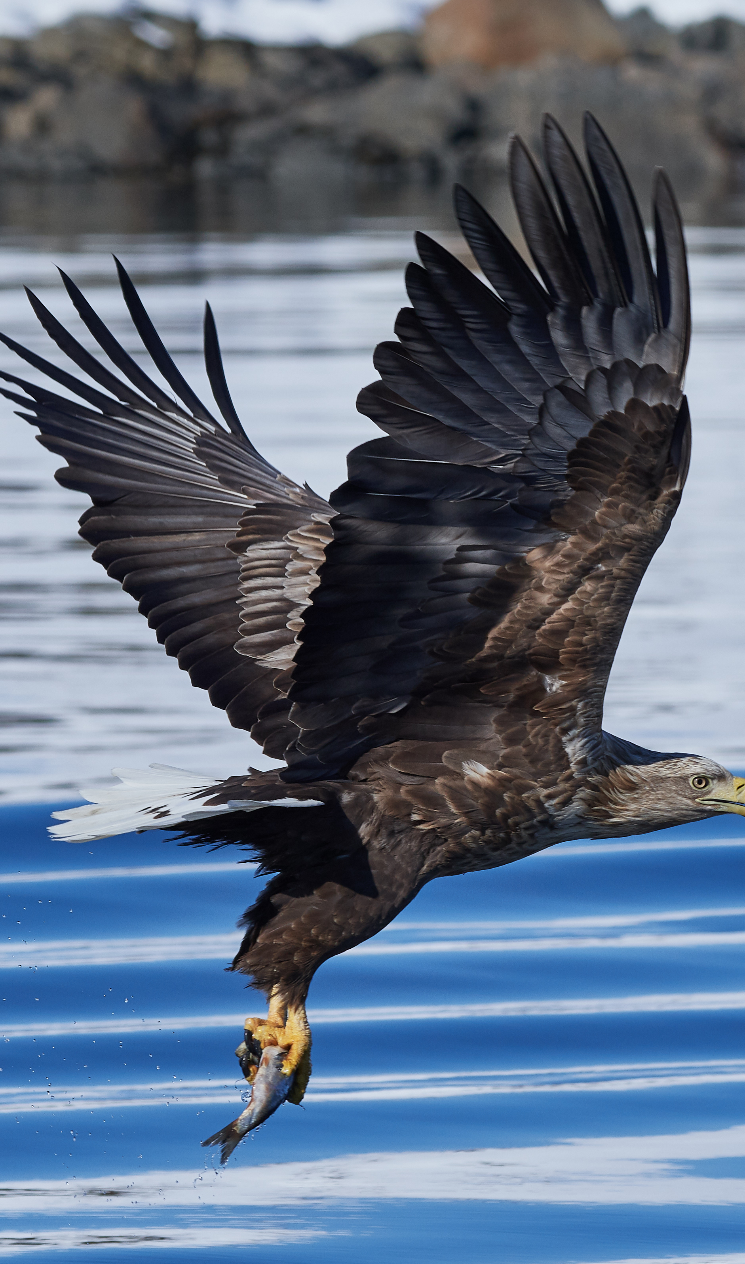
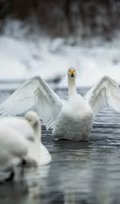
Eläimet
Saaristossa elää paljon vesilintuja.
Kyhmyjuotsen pesii alueella pysyvästi.
Merikotka saalista kaloja ja lintuja.
https://encrypted-tbn0.gstatic.com/images?q=tbn:ANd9GcThayyrK_xNG1p0zywOpi5jdVK7BISgim8fBQ&s
https://upload.wikimedia.org/wikipedia/commons/5/5a/White_tailed_eagle_raftsund_square_crop.jpg

Slide 9
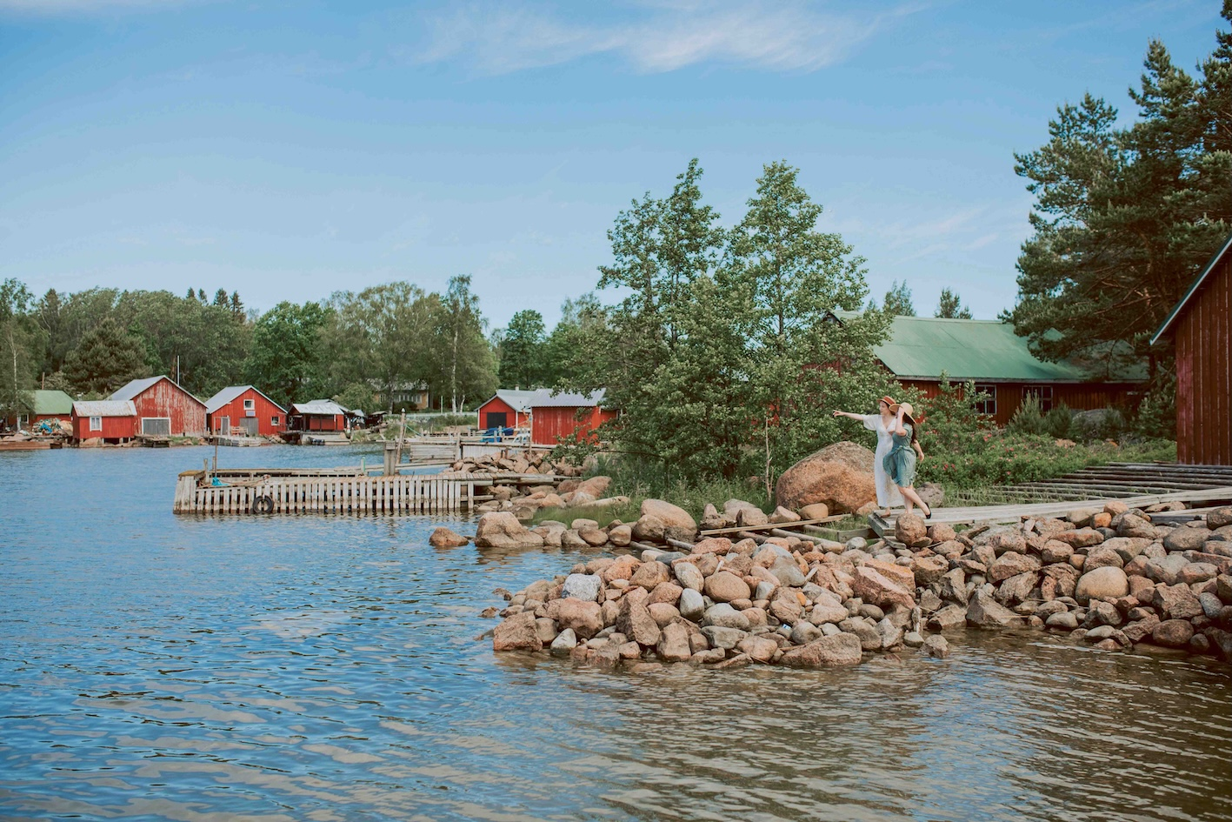
Väestö
Saaristossa asuu vähän ihmisiä.
Työpaikkoja ja palveluita on vähän.
Asukkaat ovat tuttuneet vaikeisiin olosuhteisiin.
https://www.visitfinland.com/dam/jcr:e0123601-2ce1-4c65-80c8-1875dd09d70c/Kaunissaari-pyhtaa-women-baltic-sea-red-buildings-julia-kivela.jpg

Slide 10
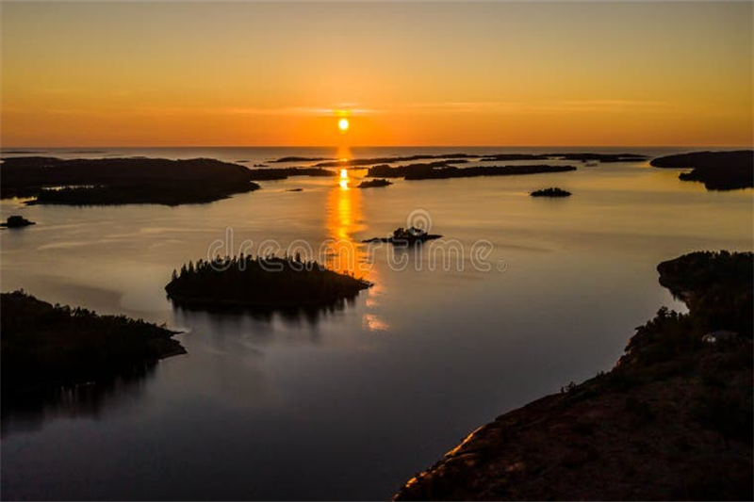
Avainsanat
Luoto : pieni kalliosaari meressä.
Karikko : matala kivinen paikka vedessä.
Salmi : kapea vesialue kahden saaren välissä.
Trooli : alus eli vene, jossa on ,suuri verkko jolla kalastetaan meressä.
Rysä : kalastusväline, johon kalat menevät.
Kalanviljelylaitos : paikka, jossa kasvatetaan kaloja.
Hydrokopteri : kulkuväline, joka liikkuu jään ja veden päällää.
Kelirikko : aika, jolloin liikkuminen on vaikeaa.
Saaristolautta : lautta, joka kuljettaa ihmisiä ja autoja saarten välillä.
Verkkoallas : altaita,joissa kalat kasvatetaan ja ruokitaan verkkoaltaassa.

Slide 11
Lähteet
Avara Suomi -Oppikirja

